Slide 1



System Fs14
Projeto Elaboração e Concepção
Neto Resende e Paulo Castro

Slide 2
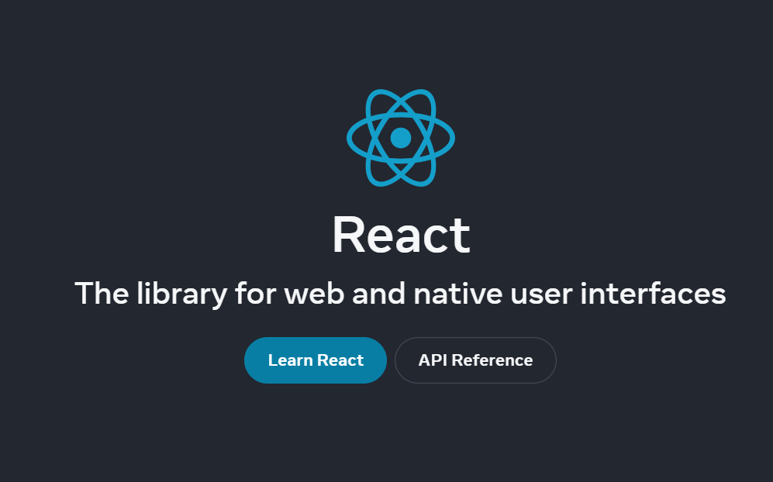
Arquitetura - Front End
Bootstrap: "^5.3.1"
React: "^18.2.0"
React-bootstrap: "^2.8.0"
React-dom: "^18.2.0"
React-router-dom: "^6.15.0“

Slide 3
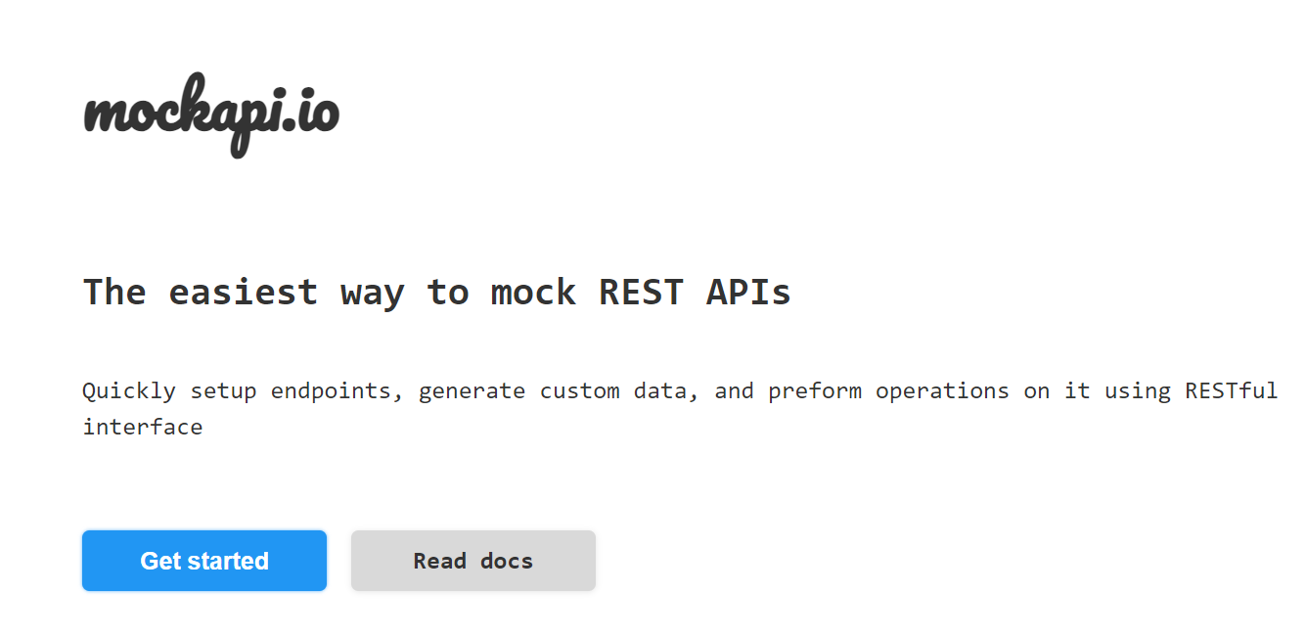
Arquitetura - Back End
Mock API
EndPoint - https://64e7ab01b0fd9648b7903ce3.mockapi.io/teste/

Slide 4
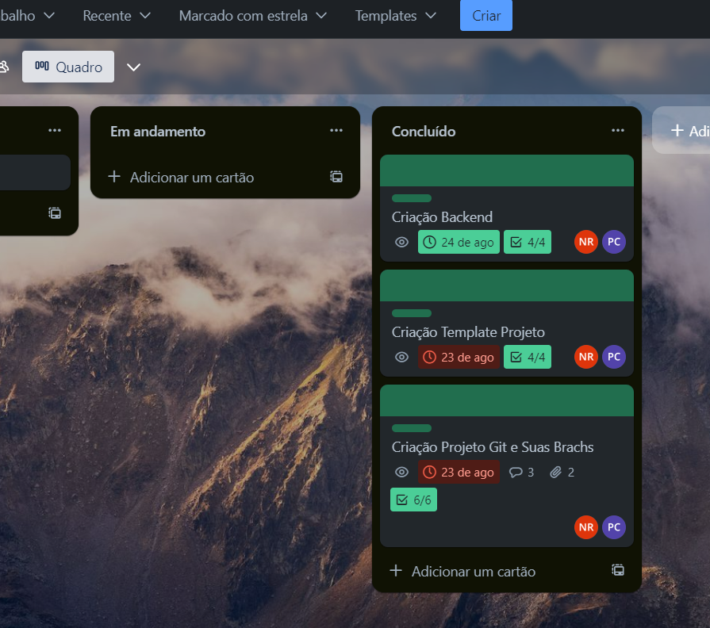
Trello – Divisão Tarefas
Criação Projeto Git e Suas Brachs
Criação Template Projeto
Criação Backend

Slide 5
1. Criação Projeto Git e Suas Branchs
Criação Projetos Trello.
Verificar as atribuições e requisitos para premissa na criação do projeto como GitPages.
Criação Projeto Git com Suporte ao GitPages.
Criação Branchs.
Adicionar Membro da Equipe.
Alinhamento Procedimento Criação Fork.

Slide 6

2. Criação Template Projeto
Análise Demanda - Breafing.
Levantamento arquitetura.
Criação Aplicação e seus Componentes.
Configuração da Aplicação e Rotas.

Slide 7
3. Criação Backend
Análise e Levantamento Api
Levantamento dos Campos e Tipos.
Arquitetura da Api.

Slide 8
Projeto Links
Trello: https://trello.com/b/Dm4UJm1h/systema-fs14
Git: https://github.com/raimundoneto01/System-FS14/tree/projet-crud
Mock Api: https://mockapi.io/

